Slide 1
LA SINDROME DELLE APNEE OSTRUTTIVE NOTTURNE
Trieste, 22 marzo 2010
DR. ROBERTO TREVISAN
S.C. PNEUMOLOGIA
AZIENDA OSPEDALIERA “OSPEDALI RIUNITI DI TRIESTE”

Slide 3
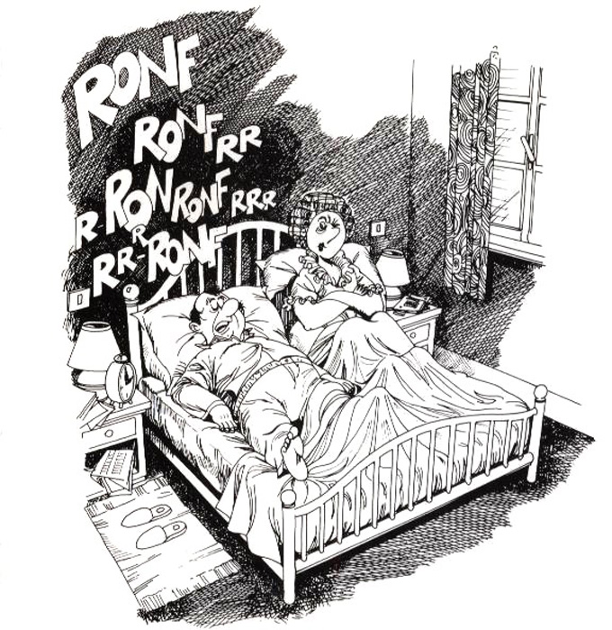

Slide 4
OSAS: DEFINIZIONE

Slide 5
DEFINIZIONE
Condizione caratterizzata da ripetuti episodi di ostruzione delle vie aeree superiori durante il sonno che determinano:
Riduzione (ipopnea) o assenza (apnea) del flusso aereo oronasale
Riduzione di O₂ arterioso

Slide 6
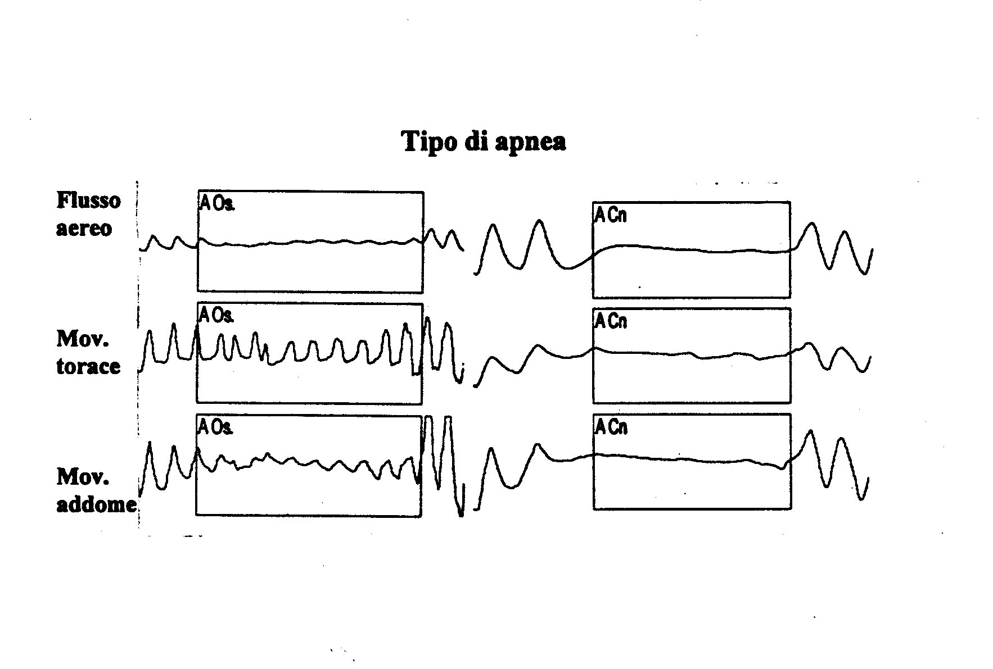
DEFINIZIONE
Apnea
Assenza di flusso oronasale per almeno 10 sec associata a desaturazione di O2 uguale/superiore al 4%
Profilo Polisonnografico delle Apnee Ostruttive e Centrali
Ostruttiva: presenza di movimenti toracoaddominali
Centrale: assenza di movimenti toracoaddominali

Slide 7
DEFINIZIONE
Ipopnea
Riduzione del flusso oronasale superiore al 50% per almeno 10 sec associata a desaturazione di O2 uguale/superiore al 4%
Profilo Polisonnografico delle Apnee Ostruttive e Centrali

Slide 8
INDICE DI APNEA/IPOPNEA
AHI
Indica il numero di apnee/ipopnee per ora di sonno
AHI < 5 soggetto normale
AHI > 10 diagnosi di sindrome dell’apnea del sonno
AHI > 30 indicazione assoluta al trattamento

Slide 9
MANIFESTAZIONI CLINICHE DELL’APNEA DEL SONNO

Slide 10
CARATTERISTICHE CLINICHE ASSOCIATE A OSAS N = 350
100%
82%
80%
Russamento
Sonnolenza diurna
Obesità
50%
47%
Apnee notturne riferite
dal partner
Ipertensione arteriosa

Slide 11
ITER DIAGNOSTICO DELL’OSAS
Raccolta dei dati anamnestici e identificazione dei fattori rischio
Esame obiettivo generale
Valutazione della funzione cardiorespiratoria
Valutazione del grado di sonnolenza diurna
Monitoraggio cardiorespiratorio durante il sonno

Slide 12
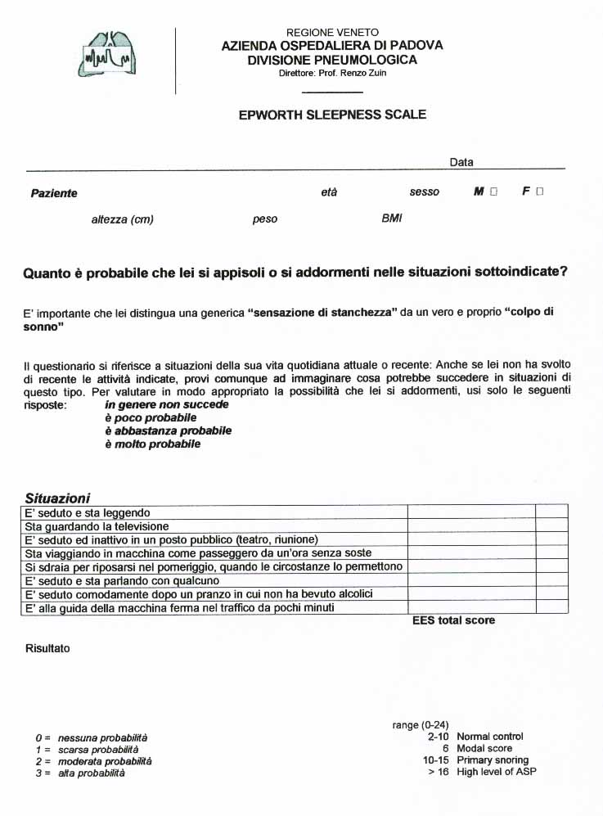

Slide 13
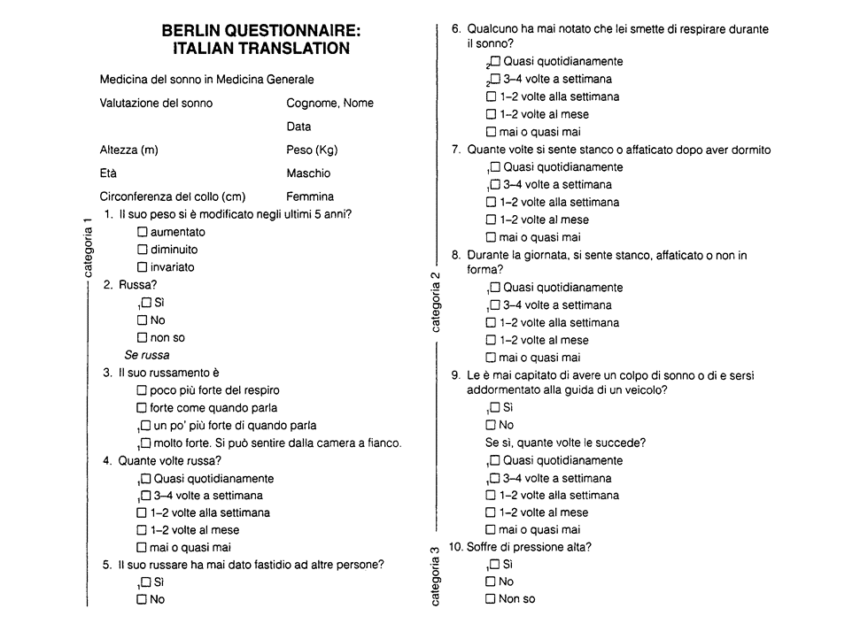
QUESTIONARIO DI BERLINO

Slide 14
DIAGNOSI DELL’OSAS
Anamnesi del paziente e del bed partner nel sospetto OSAS
Qualità del sonno:
Condizioni al risveglio
Sonnolenza diurna (Epworth)
Sonnellini diurni (numero, cadenza)
Tipologia lavorativa (turnista)
Nicturia
Esame obiettivo del paziente
Obesità
Dimensione collo
Malformazioni cranio-facciali
Modificazioni carattere
Ridotta capacità lavorativa
Involuzione vita sociale
Vita sessuale

Slide 15
Linee Guida AIMS-AIPO
LA DIAGNOSI DI OSAS NON PUÒ PRESCINDERE DA UNA VALUTAZIONE STRUMENTALE PER L'INTERA DURATA DELLA NOTTE
PRIMA DI AVVIARE UN PAZIENTE CON SOSPETTO DI OSAS AL PERCORSO DIAGNOSTICO STRUMENTALE DEBBONO ESSERE RICERCATI I SEGUENTI SINTOMI E SEGNI:

Slide 16
Linee Guida AIMS-AIPO
Sintomi
Russamento abituale (tutte le notti) e persistente (da almeno 6 mesi)
Pause respiratorie nel sonno riferite dal partner
Risvegli con sensazione di soffocamento in soggetto russatore (non necessariamente abituale)
Sonnolenza diurna

Slide 17
Linee Guida AIMS-AIPO
Segni
BMI >29
Circonferenza collo >43 cm (M) o 41 cm (F)
Dismorfismi cranio-facciali ed anomalie oro-faringee (tutte quelle situazioni anatomiche che determinano una riduzione del calibro delle prime vie aeree)

Slide 18
Russamento abituale e persistente da solo o con altri sintomi o segni
Almeno 2 degli altri sintomi, diversi dal russamento abituale e persistente (pause respiratorie + risvegli con soffocamento o pause respiratorie + sonnolenza diurna o risvegli con soffocamento + sonnolenza diurna)
La presenza di un sintomo diverso dal russamento abituale e persistente + almeno 2 segni
La presenza di un sintomo diverso dal russamento abituale e persistente + almeno un segno in soggetti in cui il russamento non è accertabile (il paziente dorme solo)

Slide 19
MONITORAGGIO CARDIORESPIRATORIO NOTTURNO

Slide 20
POLISONNOGRAFIA DIAGNOSTICA
INDICI RESPIRATORI
Numero, tipo e durata delle apnee
Andamento della SaO2
Durata e intensità del russamento
Rapporto tra AHI e posizione del corpo
INDICI NEUROLOGICI
Efficienza del sonno e profilo ipnico
Relazione tra AHI e fasi del sonno
Numero e tipo di risvegli
Numero di movimenti periodici delle gambe
INDICI CARDIACI
Frequenza cardiaca e aritmie
Monitoraggio pressione arteriosa

Slide 21
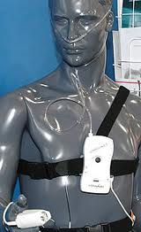

Slide 22
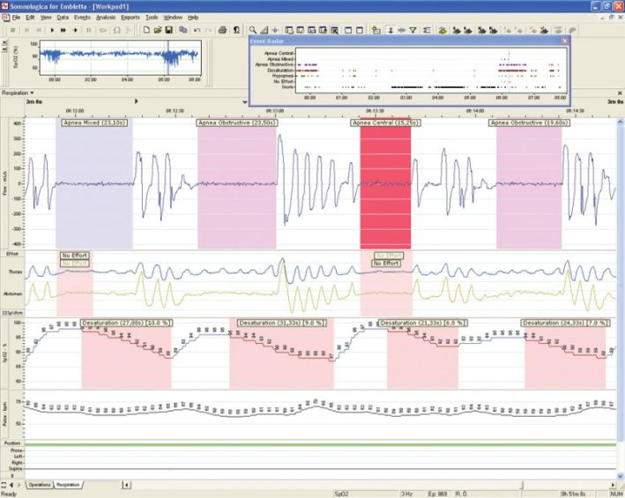

Slide 23
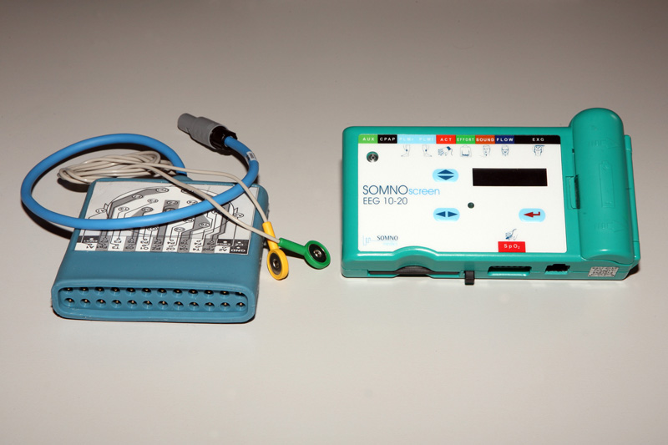

Slide 24
POLISONNOGRAFIA A NUMERO RIDOTTO DI CANALI
AHI > 30 + sintomi
Basso AHI
Scarsi sintomi
Assenza di disturbi cardiovascolari
Sintomi importanti
Presenza di disturbi cardiovascolari
Trattamento dell’OSAS
Russatore semplice OSAS lieve
Polisonnografia completa

Slide 25
RUSSAMENTO
Sonnolenza diurna
Sì
No
Apnee riferite dal partner
PSG
Sì
No
PSG
Altri sintomi strettamente
associati a OSAS
AHI > 20
Sì
No
Sì
PSG
Trattamento dell’OSAS
Trattamento del russamento semplice

Slide 26
IL TRATTAMENTO DELL’OSAS

Slide 27
TRATTAMENTI DISPONIBILI DELL’OSAS
Riduzione del peso corporeo
Terapia farmacologica
Dispositivi meccanici
CPAP nasale O VENTILAZIONE BI-LEVEL
Protesi mandibolari
Approcci chirurgici
Uvulopalatofaringoplastica
Chirurgia maxillo-facciale
Chirurgia gastrica

Slide 28
CRITERI PER L’INDICAZIONE ALLA VENTILAZIONE NON INVASIVA NELL’OSAS
INDICAZIONE ALLA CPAP NASALE
AHI > 30 indipendentemente dalla presenza di sintomi
AHI compreso tra 5 e 30 in presenza di:
sonnolenza diurna
alterazioni delle funzioni cognitive
alterazioni cardiovascolari
INDICAZIONE ALLA VENTILAZIONE BI-LEVEL
Mancata compliance del paziente alla ventilazione con CPAP
Pazienti in cui l’OSA è associata a:
ipoventilazione notturna
alterazioni toraciche neuromuscolari
BPCO

Slide 29
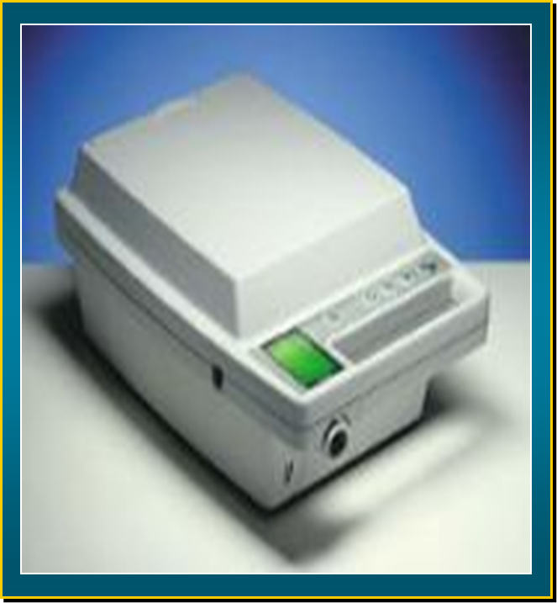
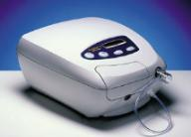
CPAP
Notes:
La diapositiva illustra i criteri per l’utilizzo terapeutico della nCPAP, in particolare le indicazioni sono le seguenti:
La nCPAP è indicata in pazienti con RDI minore o uguale a 30, indipendentemente dai sintomi, in quanto si associa con un alto rischio di ipertensione.
La nCPAP è indicata in pazienti con RDI maggiore di 5 e minore di30, quando siano presenti: sintomi di sonnolenza diurna, disturbi delle facoltà intelletive, alterazioni del carattere, insonnia, documentati disturbi cardiovascolari quali ipertensione, disturbi ischemici, ictus.
La nCPAP non è indicata nei pazienti asintomatici senza disturbi cardiovascolari, quando l'OSA è di grado lieve.
La prescrizione della nCPAP è compito di personale medico qualificato.
Legenda: RDI (Respiratory Disturbance Index), è il numero delle APNEE (interruzione del flusso oro-nasale per almeno 10 secondi) ed IPOPNEE (riduzione del flusso oro-nasale di almeno il 50%, associato a riduzione uguale o maggiore del 3% della SaO2 basale) per ora di sonno.

Slide 30
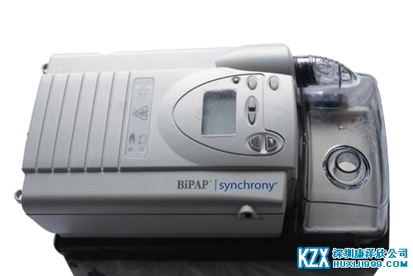
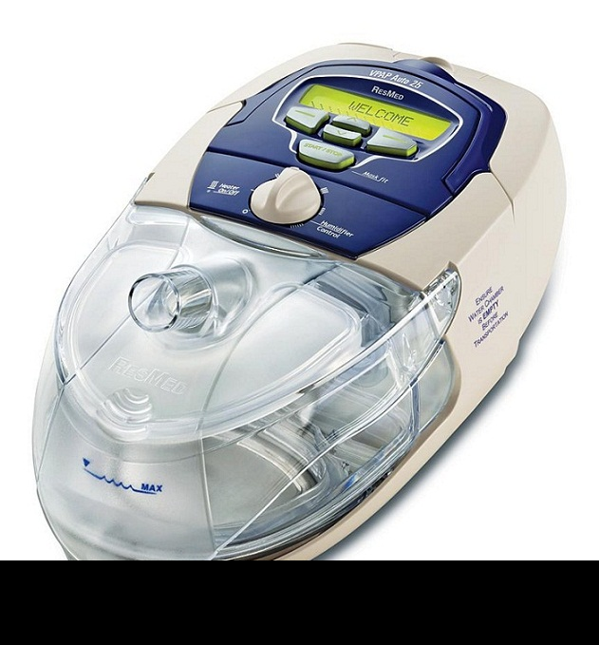
BI-LEVEL
Notes:
La diapositiva illustra i criteri per l’utilizzo terapeutico della nCPAP, in particolare le indicazioni sono le seguenti:
La nCPAP è indicata in pazienti con RDI minore o uguale a 30, indipendentemente dai sintomi, in quanto si associa con un alto rischio di ipertensione.
La nCPAP è indicata in pazienti con RDI maggiore di 5 e minore di30, quando siano presenti: sintomi di sonnolenza diurna, disturbi delle facoltà intelletive, alterazioni del carattere, insonnia, documentati disturbi cardiovascolari quali ipertensione, disturbi ischemici, ictus.
La nCPAP non è indicata nei pazienti asintomatici senza disturbi cardiovascolari, quando l'OSA è di grado lieve.
La prescrizione della nCPAP è compito di personale medico qualificato.
Legenda: RDI (Respiratory Disturbance Index), è il numero delle APNEE (interruzione del flusso oro-nasale per almeno 10 secondi) ed IPOPNEE (riduzione del flusso oro-nasale di almeno il 50%, associato a riduzione uguale o maggiore del 3% della SaO2 basale) per ora di sonno.

Slide 31
METODI PER LA TITOLAZIONE DELLA CPAP
Titolazione manuale con polisonnografia standard
Titolazione domiciliare (sistemi portatili a pochi canali)
Titolazione automatica con auto-cPAP
Equazioni predittive?

Slide 32
«Un professore è uno che parla nel sonno di qualcun altro»
Wystan Hugh Auden

